Slide 1
日本企業におけるのれんの
減損回避行動の決定要因に関する実証分析
22F0419 菊池凌輔

Slide 2
目次 (Agenda)
1. のれんとは
2.研究背景
3. 先行研究と目的
4. 仮説と分析方法
5. 分析結果
6. 考察
7. まとめ
参考文献

Slide 3
1. のれんとは
M&Aにおいて、買収額が対象企業の純資産額を上回った場合の差額
・「目に見えない超過収益力」を資産計上したもの
日本の会計基準では、最長20年以内の期間で定額償却を行う
ただし、定期償却を行っている期間中であっても、減損の兆候がある場合には、資産価値を切り下げる処理（減損テスト）が必要となる。
子会社貸借対照表
資産
負債
関係会社株式
資本
投資
投資と資本の相殺消去
取得原価
のれん

Slide 4
2. 研究背景
のれん減損会計における制度上の課題
のれんの事後測定
将来キャッシュフローの見積もりに依存するため的な検証が困難
経営者の裁量性
この検証の困難性が、経営者に大きな裁量を与えていると指摘されている (Ramanna and Watts, 2012)。
エージェンシー問題
経営者は自身の報酬維持、解任リスクの低減、評判の維持を目的として、
減損損失の計上を回避する動機を持つ (Beatty and Weber, 2006)。

Slide 5
3. 先行研究と目的
減損会計における「裁量行動」
• 企業規模（Han and Tang (2020)）
情報の非対称性を背景に、監視の目が届きにくい小規模企業ほど回避行動をとりやすい。
• 負債比率： 負債契約仮説
財務制限条項への抵触を避けるため、負債比率が高い企業ほど損失計上を回避するインセンティブが働く。
• 収益性（IASB (2021)）/エージェンシー理論
経営者は自身の報酬や地位を守るため、業績悪化時に損失を隠蔽する傾向がある。
日本企業における減損回避の決定要因の解明を目的とする。

Slide 6
4.1 仮説
H1：企業規模が大きいほど、減損回避確率は低下する
大規模企業は情報の透明性が高いため
H２：負債比率が高いほど、減損回避確率は上昇する
財務制限条項への抵触リスクが高いため
H3：収益性が低いほど、減損回避確率は上昇する

Slide 7
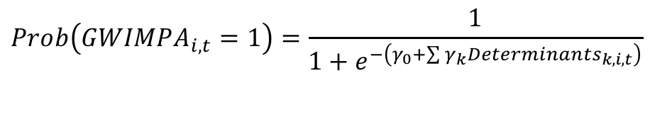
4.2 サンプルの選定
財務・株価データ取得源：日経NEEDS-FinancialQUEST
対象期間：2021年 ～ 2025年
• サンプル選定プロセス（フィルタリング）
Han and Tang(2020)を踏襲し、以下の基準でサンプルを選定した。
1. 金融業の除外：銀行・保険などの金融業は、会計基準や資産構成が一般事業会社と大きく異なるため除外。
2.データ欠損の除外：分析に必要な財務項目および株価データが不足している企業を除外。
3.ウィンザー化処理の適用：財務変数の分布上位1%および下位1%の値を、それぞれの境界値に置き換え。
4.のれん残高が総資産の0.01%未満の企業を除外
$$Prob\left(GWIMPA_{i,t}=1\right)=\frac{1}{1+e^{−\left(γ_{0}+\sum{γ_{k}Determinants_{k,i,t}}\right)}}$$

Slide 8
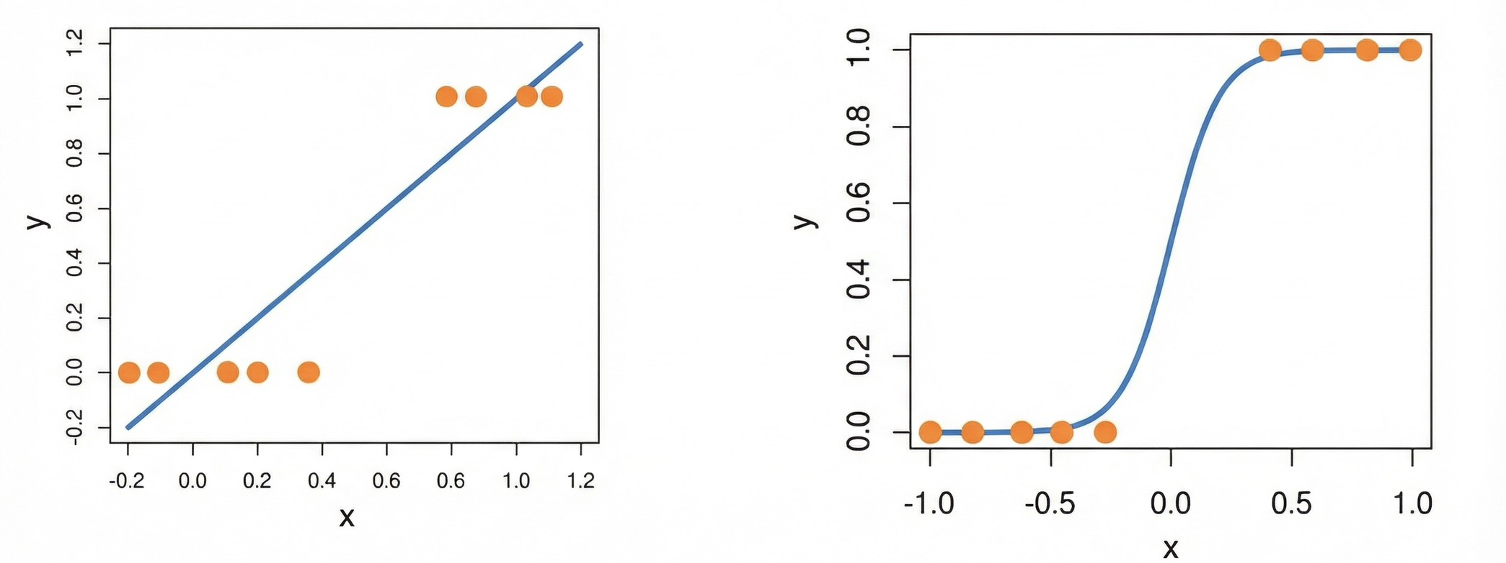
4.3 分析手法：ロジスティック回帰
線形回帰
ロジスティック回帰

Slide 9
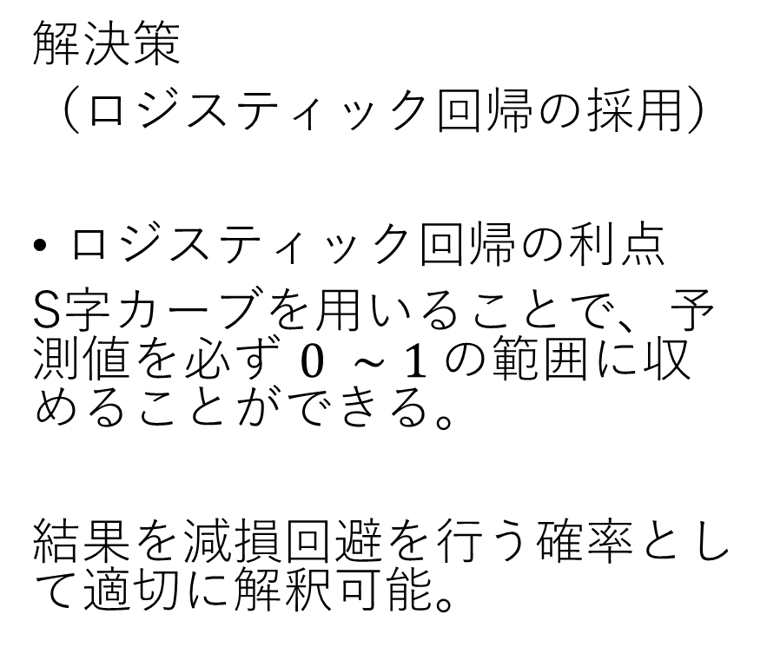
課題（最小二乗法の限界）
説明変数の性質
「減損回避した(1) / していない(0)」の二値変数
線形回帰の問題点
予測値が [0, 1] の範囲を超えてしまう
解決策
（ロジスティック回帰の採用）
ロジスティック回帰の利点
S字カーブを用いることで、予測値を必ず $0 ∼1$の範囲に収めることができる。
結果を減損回避を行う確率として適切に解釈可能。

Slide 10


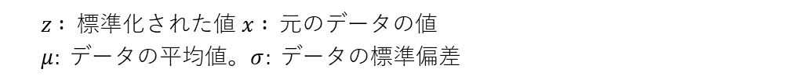
変数の標準化
ロジスティック関数
最尤法
ロジット変換
単位の異なる変数の影響度を比較可能にするため、平均0、分散1に統一する。
$$z=\frac{x−μ}{σ}$$
$z : 標準化された値 x : 元のデータの値$
$$μ: データの平均値。σ: データの標準偏差$$
確率 P を対数オッズに変換し、説明変数との関係を線形として扱えるようにする。
$$\ln\left(\frac{P_{i}}{1−P_{i}}\right)=z_{i}=α+β_{1}x_{i1}+⋯+β_{k}x_{ik}$$
線形モデルの値を、確率の定義である $0 ∼1$の範囲に収まるように変換する。
$$P_{i}=\frac{1}{1+e^{−z_{i}}}$$
減損回避した／しないが発生する確率が最大になるようにパラメータを推定する。
$$\ln{L}\left(α,β\right)=\sum_{i=1}^{n}{\{}y_{i}\ln{P_{i}}+\left(1−y_{i}\right)\ln\left(1−P_{i}\right)\}$$

Slide 11
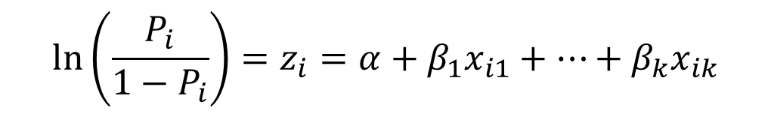



ロジット変換とロジスティック関数
被説明変数のオッズに対数変換を施し、これを線形予測子 $z_{i}$と等置する。
$$\ln\left(\frac{P_{i}}{1−P_{i}}\right)=z_{i}=α+β_{1}x_{i1}+⋯+β_{k}x_{ik}$$
$P_{i}：企業iが減損回避を行う確率（0<P_{i}<1） α：定数項（切片）$
$$β_{k}： 各説明変数の偏回帰係数 X_{ki}： 説明変数（企業規模、負債比率などの財務指標）$$
式を確率 $P_{i}$について解くことで、予測値が常に0から1の範囲に収まるロジスティック関数が導かれる。
$$P_{i}=\frac{1}{1+e^{−z_{i}}}$$

Slide 12
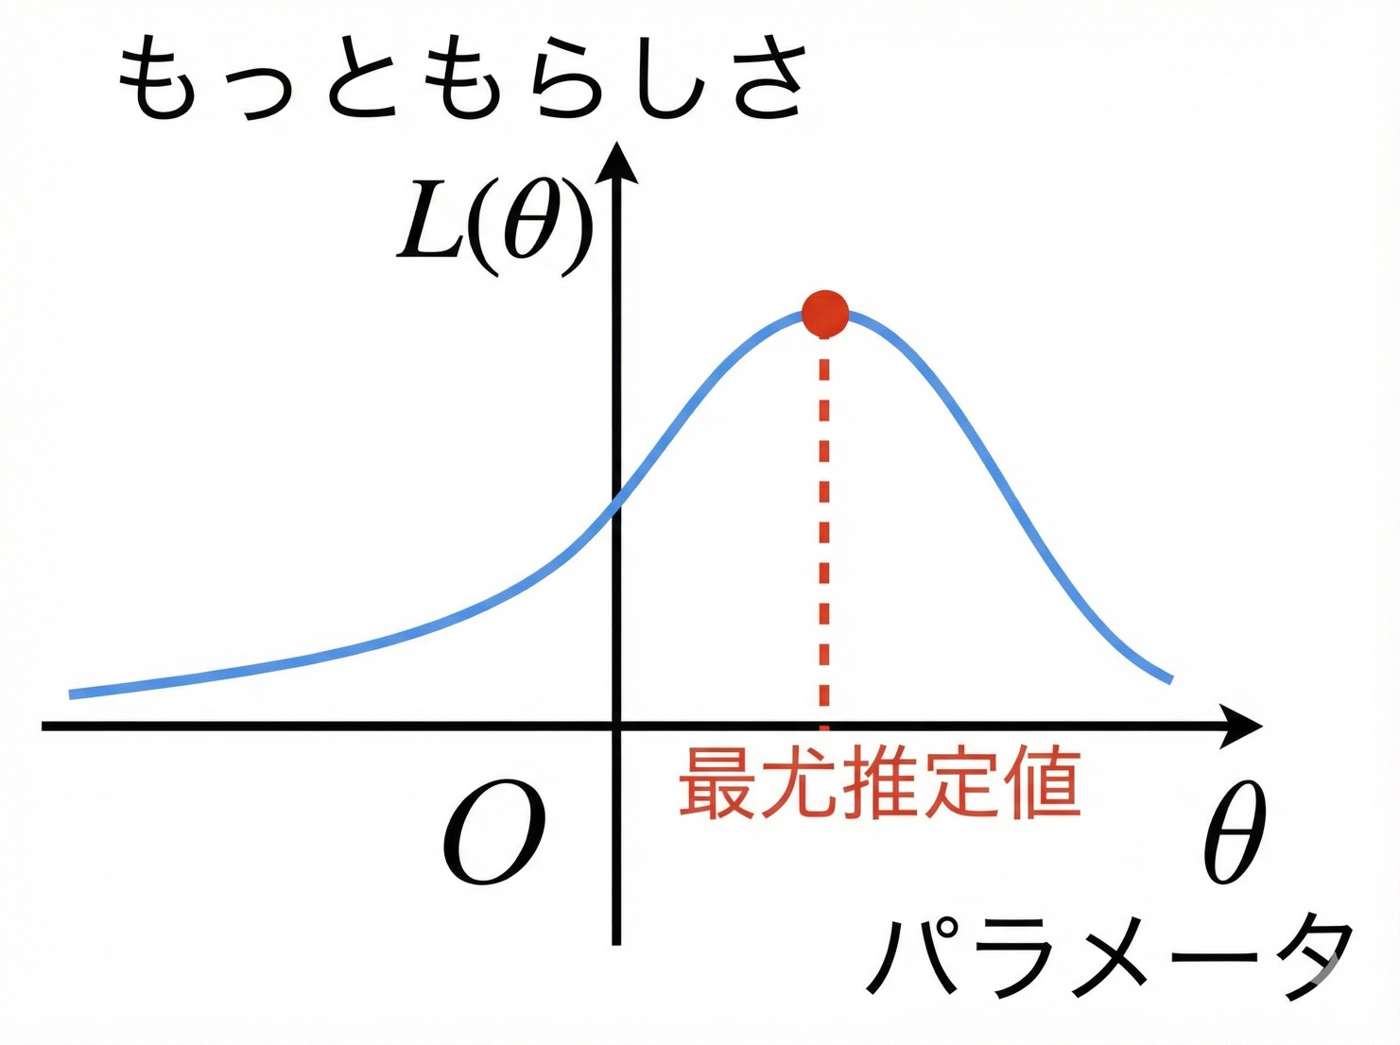
最尤法
得られたデータが起きる確率が、最大に
なるようなパラメータを探す手法
確率を扱うロジスティック回帰（0か
1かの予測）においては、適切な推定法

Slide 13
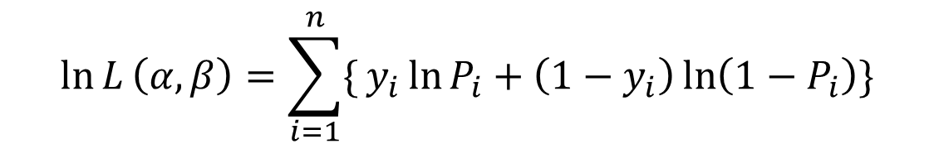


確率分布の仮定（ベルヌーイ分布）
企業 i が減損回避を行う確率は$P_{i}$とすると
尤度関数 L の導出
n社のデータが独立であると仮定すると
計算を容易にするため、自然対数をとる
$$f\left(y_{i}\right)=P_{i}^{y_{i}}{\left(1−P_{i}\right)}^{1−y_{i}}$$
$$L\left(β\right)=\prod_{i=1}^{n}{P_{i}^{y_{i}}{\left(1−P_{i}\right)}^{1−y_{i}}}$$
$$\ln{L}\left(α,β\right)=\sum_{i=1}^{n}{\{}y_{i}\ln{P_{i}}+\left(1−y_{i}\right)\ln\left(1−P_{i}\right)\}$$

Slide 14
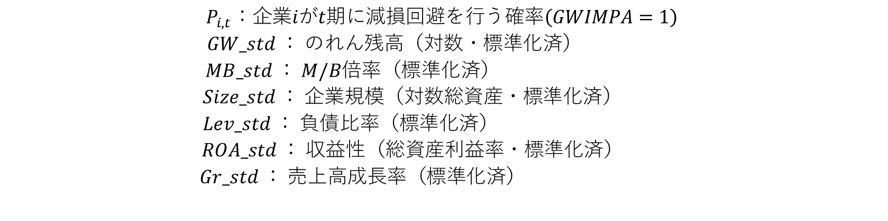
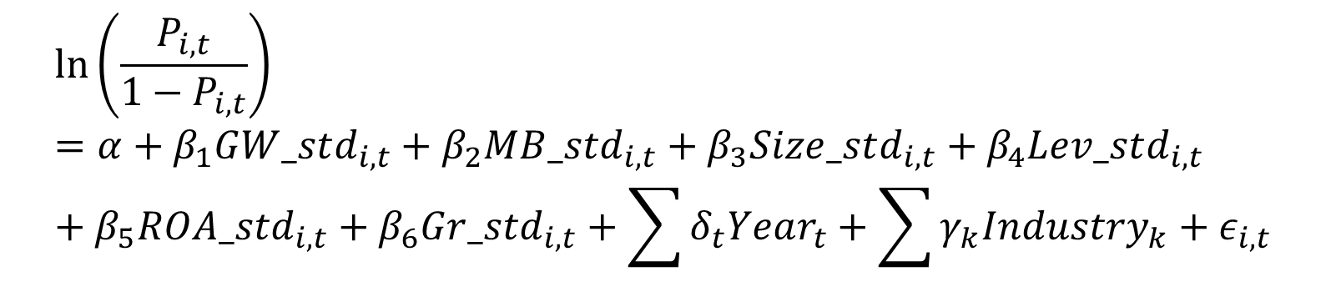
最終的な分析モデル
$$\ln\left(\frac{P_{i,t}}{1−P_{i,t}}\right)=α+β_{1}GW_std_{i,t}+β_{2}MB_std_{i,t}+β_{3}Size_std_{i,t}+β_{4}Lev_std_{i,t}+β_{5}ROA_std_{i,t}+β_{6}Gr_std_{i,t}+\sum{δ_{t}Year_{t}}+\sum{γ_{k}Industry_{k}}+ε_{i,t}$$
$$P_{i,t}：企業iがt期に減損回避を行う確率（GWIMPA=1）$$
$Year_t, Industry_k$ ： 年度および業種固定効果

Slide 15
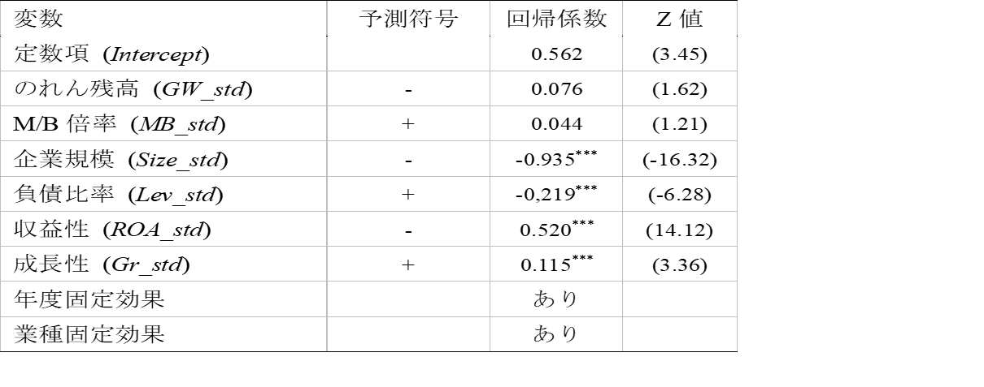
5. 分析結果
・企業規模(Size_std)の係数は-0.935で1%水準で有意であり、予想通り負の関係が確認された。
・負債比率(Lev_std)の係数は-0.219で1%水準で有意となり、予想とは逆の、負の結果が得られた。
・収益性(ROA_std)の係数は0.520で1%水準で有意となり、売上高成長率(Gr_std)の係数は0.115で1%水準で有意であり、共に正の値を示した。
(注)***、**、*はそれぞれ1%、5%、10%水準で統計的に有意であることを示す。
H1（支持）：大企業ほど監視機能が有効に働き、恣意的な回避が抑制されている。
H2（逆）：契約回避のための隠蔽は確認できなかった。
H3（逆）：業績不振企業は隠蔽せず、むしろ減損を計上している。

Slide 16
5. 分析結果
減損回避傾向が強い業種（係数が有意な正）該当コード：3450, 4050, 5150, 5200
減損計上傾向が強い業種（係数が有意な負）該当コード：6100, 50, 9050, 3800, 3100

Slide 17
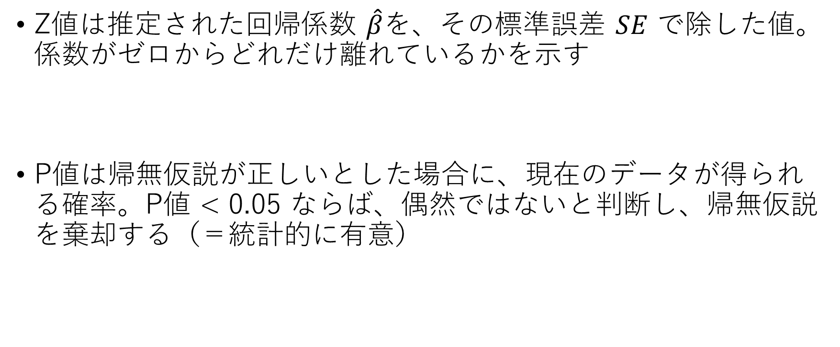

Z値とP値
Z値は推定された回帰係数 $\hat{β}$を、その標準誤差 $SE$ で除した値。係数がゼロからどれだけ離れているかを示す
P値は帰無仮説が正しいとした場合に、現在のデータが得られる確率。P値 < 0.05 ならば、偶然ではないと判断し、帰無仮説を棄却する（＝統計的に有意）
$$z=\frac{β}{SE\left(β\right)}$$
$$P=2\left(1−Φ\left(\left|z\right|\right)\right)$$

Slide 18
6. 考察
1. 外部モニタリングの有効性 (Size, Lev)
・大規模企業ほどアナリストや監査法人の監視が厳しく、情報の非対称性が緩和され、恣意的な回避が抑制されている。
・当初の「隠蔽仮説」よりも、「債権者（メインバンク）による規律付け」の効果が上回った。
・日本企業においては、負債依存度が高いほど銀行等の監視が機能し、適時な損失処理が促されていると考えられる。

Slide 19
6. 考察
2. 業績と減損の実態 (ROA)
・低ROA企業が減損を回避するのではなく、むしろ積極的に計上している。
・ビッグバス仮説や、経済的実態の忠実な反映（業績悪化＝減損）が、隠蔽インセンティブよりも強く表れている。

Slide 20
6. 考察
3. 業種特性による裁量の差異
・回避しやすい業種：化学・医薬品（研究開発型）
資産価値（無形資産・技術）の評価が難しく、見積もりの裁量が入りやすい。
・減損しやすい業種：小売・サービス
店舗の赤字など、減損のトリガーが客観的に識別しやすいため、先送りが困難である。

Slide 21
7. まとめ
企業規模や負債比率によるモニタリング機能が、日本企業においても一定の規律付けとして機能していることを確認した。
業績悪化企業は減損を隠蔽するのではなく、適切に処理を行っており、会計数値が経済的実態を反映している傾向が示唆された
本研究では減損額ゼロを機械的に回避とみなしたため、正当な理由で減損しなかったケースと、恣意的な回避を完全に識別できていない。そのため、傾向スコアマッチング 等を用いた分析が必要である。

Slide 22
参考文献
Han, H., & Tang, Q. (2020). The potential harms of goodwill impairment avoidance: Evidence based on future stock price crash risk. China Journal of Accounting Research, 13(3), 271–289.
Beatty, A., & Weber, J. (2006). Accounting discretion in fair value estimates: An examination of SFAS 142 goodwill impairments. Journal of Accounting Research, 44(2), 257–288.
IASB. (2020). Goodwill and impairment: An academic literature review. International Accounting Standards Board.
Ramanna, K., & Watts, R. L. (2012). Evidence on the use of unverifiable estimates in required goodwill impairment. Review of Accounting Studies, 17(4), 749–780.
IASB. (2020). Goodwill and Impairment: An Academic Literature Review. International Accounting Standards Board. https://www.ifrs.org/, (参照 2025-11-15).
企業会計審議会. (2002). 『固定資産の減損に係る会計基準』金融庁.

